Slide 1
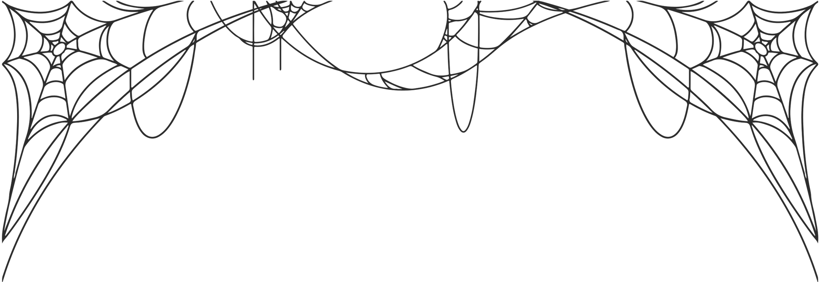



MARTA DE MIGUEL TAPIA
ÁNGEL YOUNES KARIM MÉRIDA
SARA MESA PACHECO
CLAUDIA MORAGO AMIGO
IRIS MUÑOZ MONTERO
DICIEMBRE 2025
Diseño y Desarrollo de Videojuegos - JUEGOS EN RED
ETSII - URJC Móstoles

Slide 2
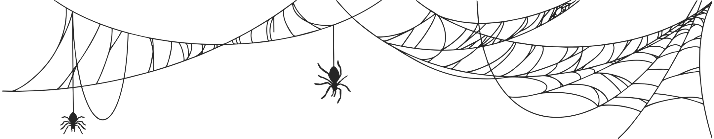
01
EQUIPO
02
ASPECTOS GENERALES
03
NARRATIVA
CONTENIDOS
04
ESTILO VISUAL Y SONIDO
05
JUGABILIDAD
06
OBJETIVOS FUTUROS
Diseño y Desarrollo de Videojuegos - JUEGOS EN RED
ETSII - URJC Móstoles

Slide 3
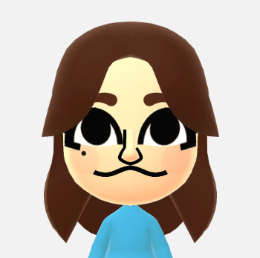
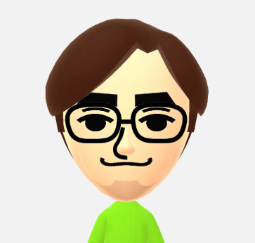
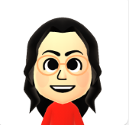
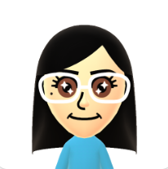
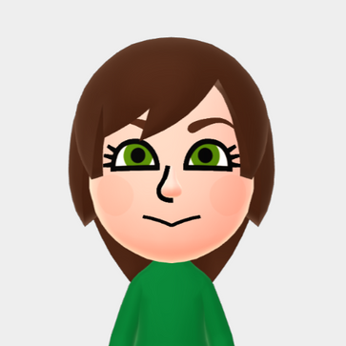
EQUIPO
MARTA DE MIGUEL
ARTE
PROGRAMACION
ÁNGEL Y. KARIM
LÍDER DE PROGRAMACION
SARA MESA
DISEÑO
PROGRAMACIÓN
CLAUDIA MORAGO
ARTE
PROGRAMACIÓN
IRIS MUÑOZ
SONIDO
PROGRAMACION
Diseño y Desarrollo de Videojuegos - JUEGOS EN RED
ETSII - URJC Móstoles

Slide 4
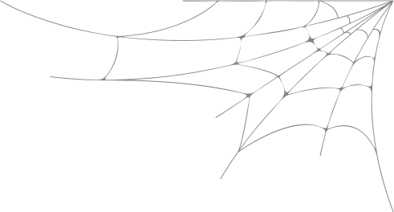



ASPECTOS GENERALES
Multijugador 1 vs 1
Fiesta, acción y estrategia
13 - 25 años
02
Diseño y Desarrollo de Videojuegos - JUEGOS EN RED
ETSII - URJC Móstoles

Slide 5






NARRATIVA
Halloween hA LLEGADO
bUSCA CARAMELOS
Vence a los monstruos
o
Únete a ellos
03
Diseño y Desarrollo de Videojuegos - JUEGOS EN RED
ETSII - URJC Móstoles

Slide 6

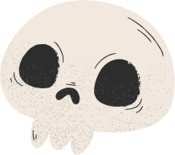

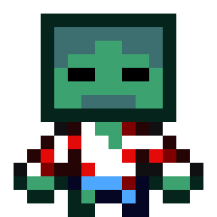


ESTILO VISUAL Y SONIDO
PIXEL ART 2d
Estética misteriosa
Música de halloween
04
Diseño y Desarrollo de Videojuegos - JUEGOS EN RED
ETSII - URJC Móstoles

Slide 7


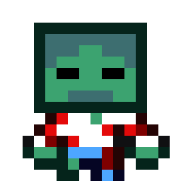
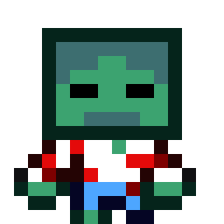
ESTILO VISUAL Y SONIDO
Animaciones
04
Diseño y Desarrollo de Videojuegos - JUEGOS EN RED
ETSII - URJC Móstoles

Slide 8
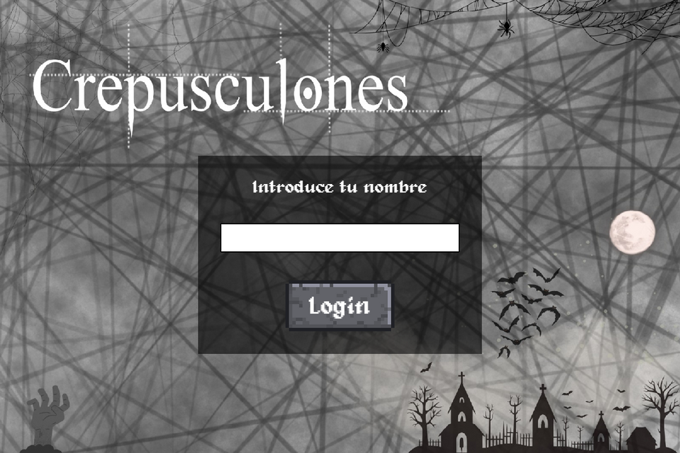
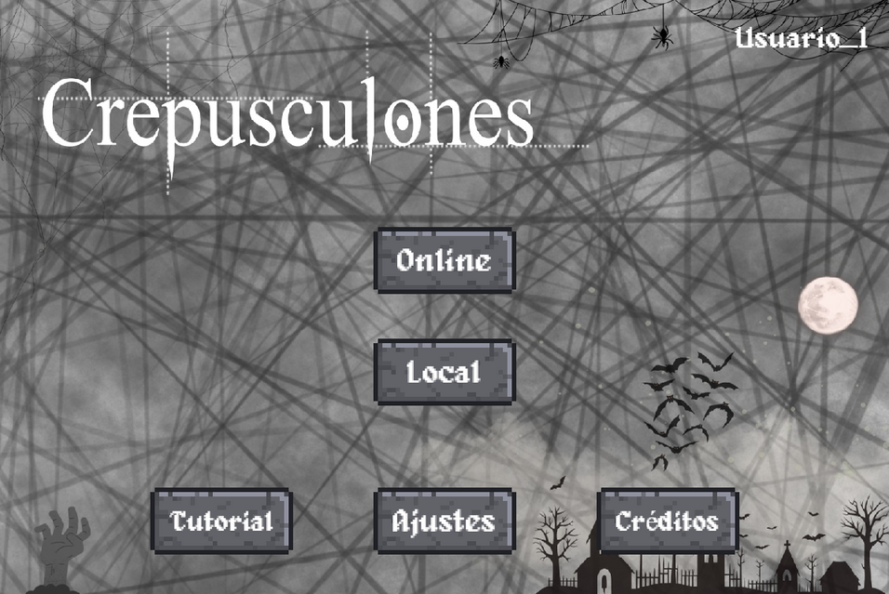
ESTILO VISUAL Y SONIDO
Pantallas
04
Diseño y Desarrollo de Videojuegos - JUEGOS EN RED
ETSII - URJC Móstoles

Slide 9
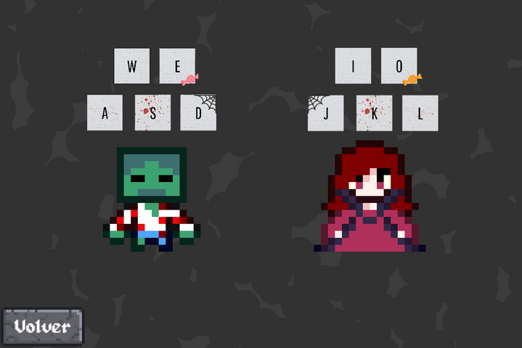
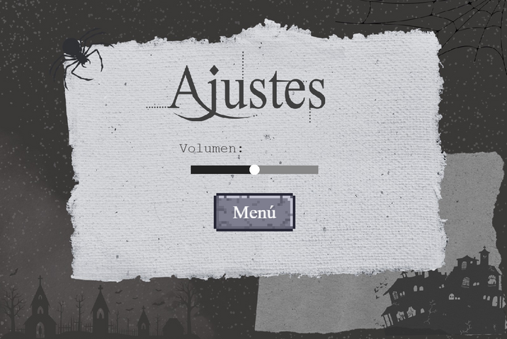
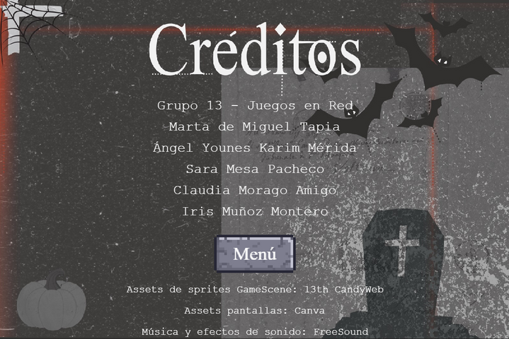
ESTILO VISUAL Y SONIDO
Pantallas
04
Diseño y Desarrollo de Videojuegos - JUEGOS EN RED
ETSII - URJC Móstoles

Slide 10
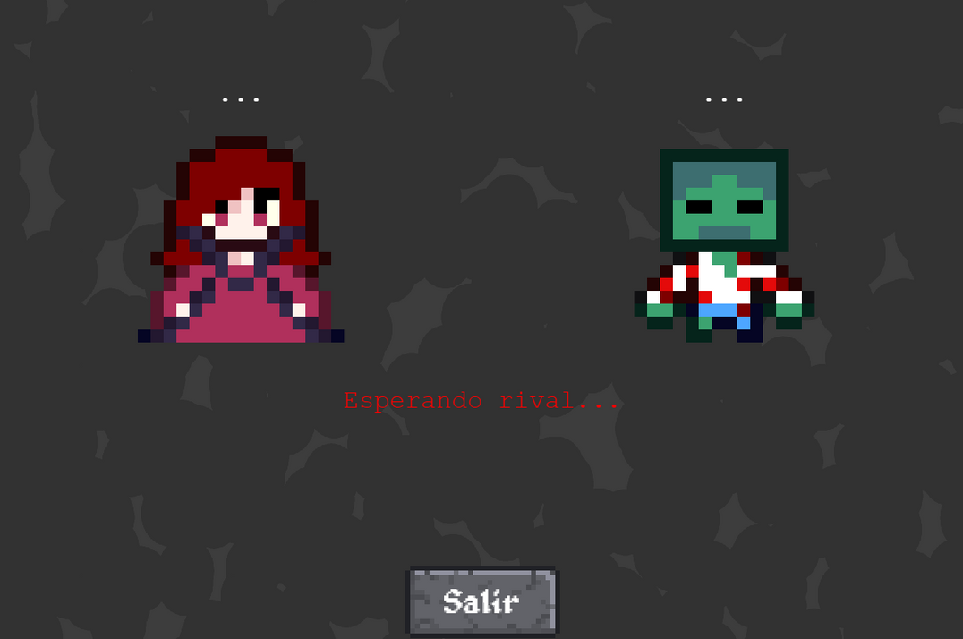
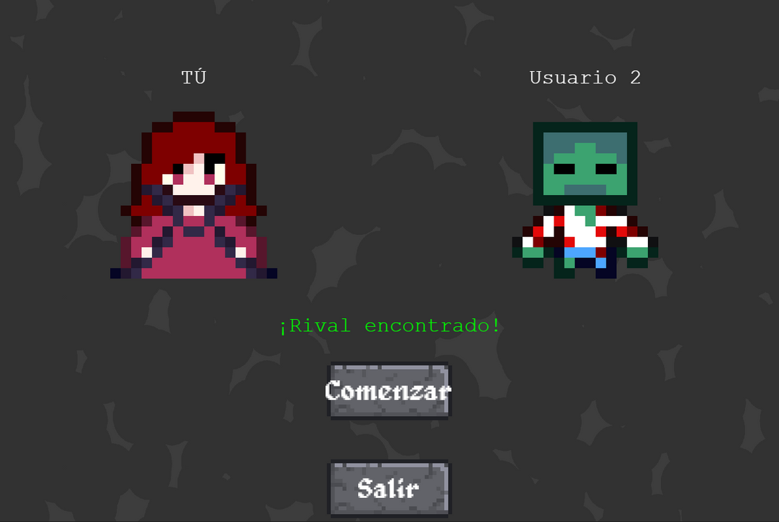
ESTILO VISUAL Y SONIDO
Pantallas
04
Diseño y Desarrollo de Videojuegos - JUEGOS EN RED
ETSII - URJC Móstoles

Slide 11
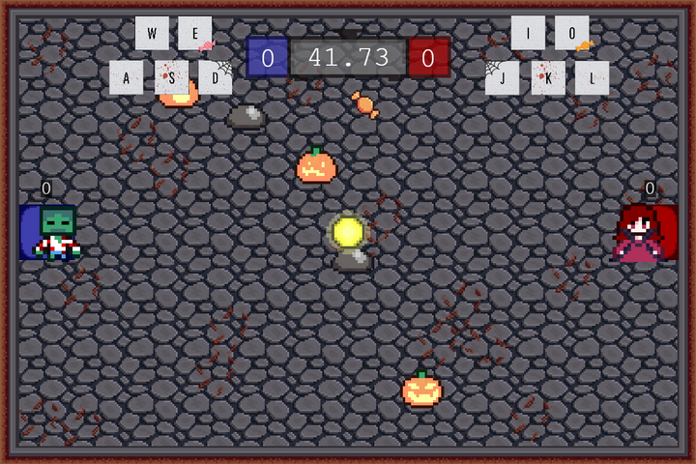
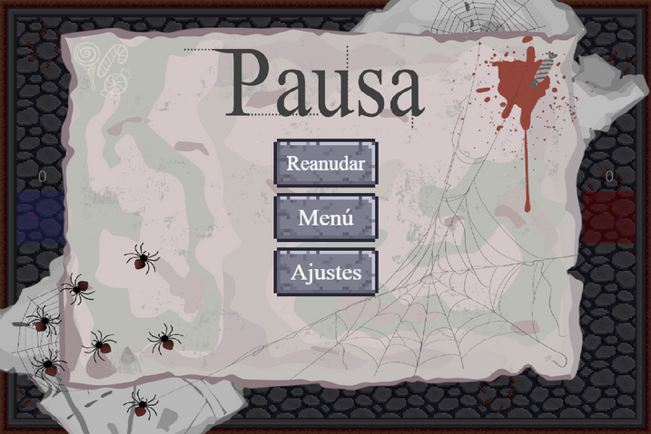
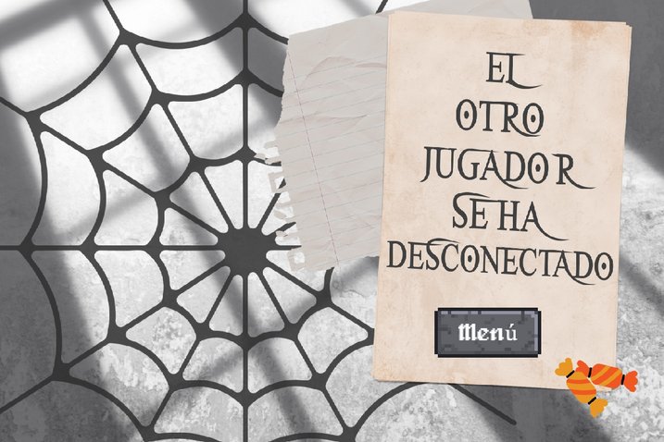
ESTILO VISUAL Y SONIDO
Pantallas
04
Diseño y Desarrollo de Videojuegos - JUEGOS EN RED
ETSII - URJC Móstoles

Slide 12







JUGABILIDAD
1 partida = 3 rondas
Caramelos, power Up y objetos
Ganador: mayor número de caramelos
05
Diseño y Desarrollo de Videojuegos - JUEGOS EN RED
ETSII - URJC Móstoles

Slide 13



Disponible EN . . .
06
Diseño y Desarrollo de Videojuegos - JUEGOS EN RED
ETSII - URJC Móstoles

Slide 14

MARTA DE MIGUEL TAPIA
IRIS MUÑOZ MONTERO
ÁNGEL YOUNES KARIM MÉRIDA
SARA MESA PACHECO
CLAUDIA MORAGO AMIGO
GRACIAS
¿PREGUNTAS?

